Slide 1
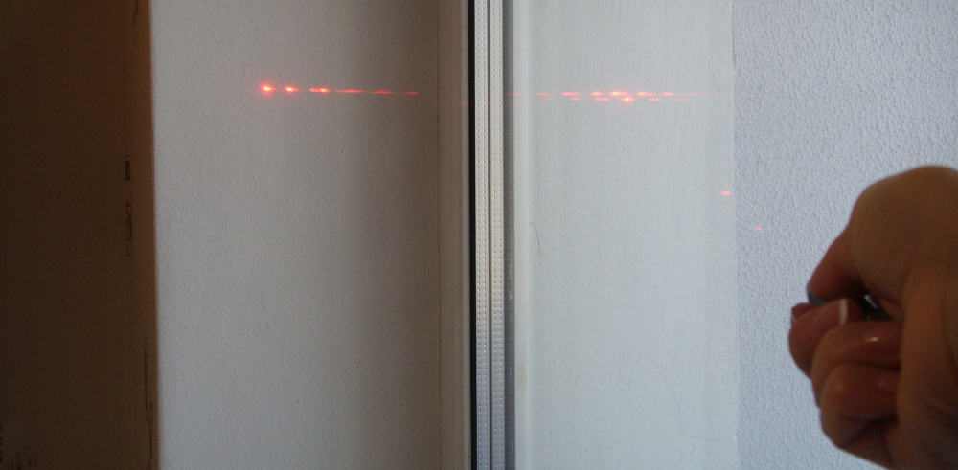
Problem 15：

Slide 2
题目要求：
Invent and construct an optical device that uses a laser pointer and allows contactless determination of thickness, refractive index, and other properties of a glass sheet.
即要求我们设计并制造一个利用激光对玻璃板的厚度和折射率进行非接触测量的光学装置
我们对该实验主要采用了干涉方法和几何方法，下面将分别加以介绍

Slide 3
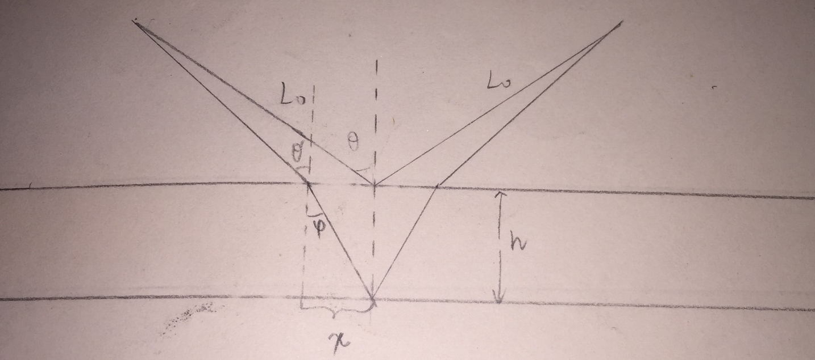
激光点光源干涉法
将激光束经过凸透镜进行扩束后打在玻璃板上，前后表面反射光将产生干涉条纹
精确推导可得到如下的方程
因形式过于复杂，无法处理，考虑对该式进行近似处理
$\left(1−n^{2}\right)\frac{x^{4}}{l^{4}}−2\left(1−n^{2}\right)sinθ\frac{x^{3}}{l^{3}}+\left[\left(1−n^{2}\right)\sin^{2}θ+n^{2}\cos^{2}θ+\frac{h^{2}}{l^{2}}\right]\frac{x^{2}}{l^{2}}−\frac{2h^{2}xsinθ}{l^{3}}−\frac{h^{2}{sinθ}^{2}}{l^{2}}$=0

Slide 4
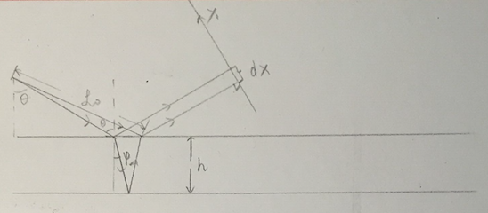

取二阶近似，经推导可得方程：
$\sin^{2}θ＝n^{2}−{(\frac{2h}{λL_{0}})}^{2}×{(tanθ∙∆x)}^{2}$
该式意味着条纹间距$∆x$将不随光屏到玻璃板的距离变化而变化，与实验结果不符
Notes:
取三阶近似时得到的结果同样非常复杂，因而我们考虑取到二阶近似

Slide 5
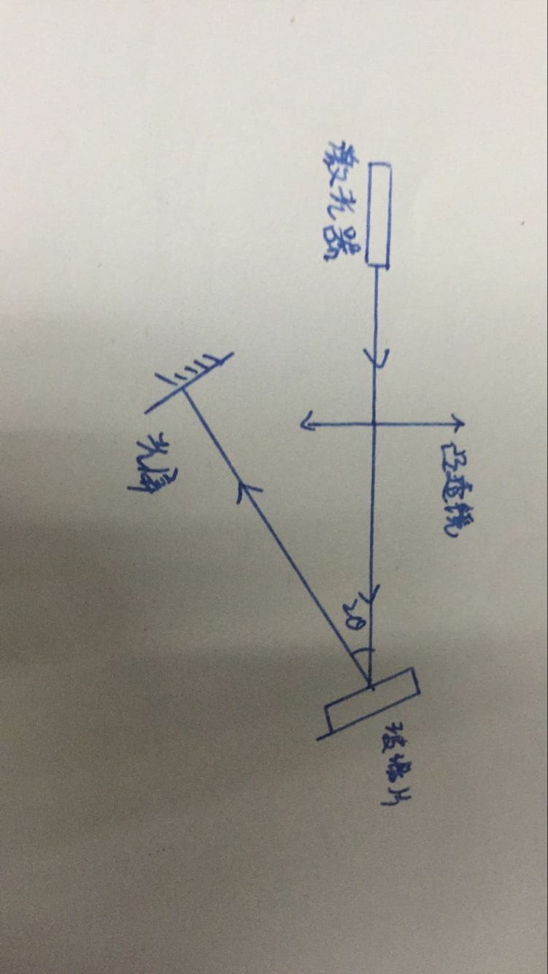
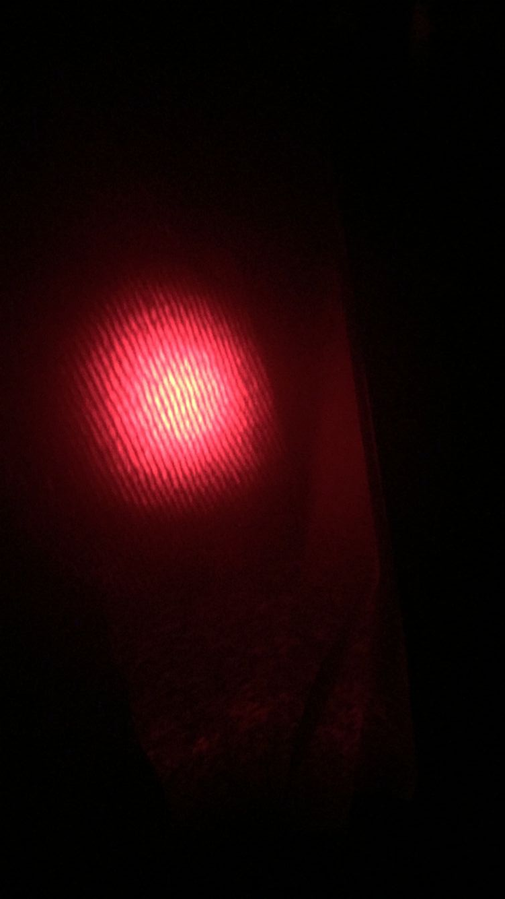
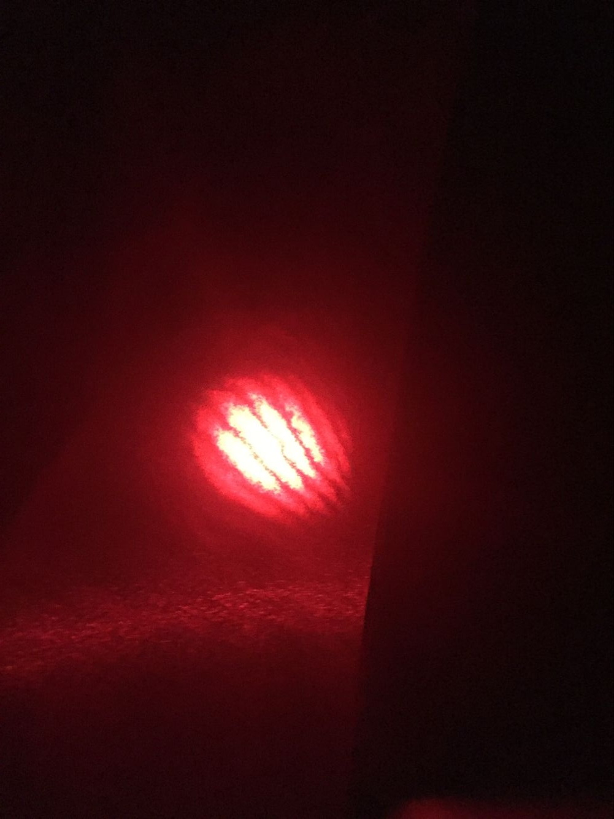

激光点光源干涉法虽然难以达到预期的效果，但是在实验过程中，我们得到了一些有意思的现象
装置简图如右
用载玻片进行实验时发现干涉条纹左右不对称。例如
取$θ$=30度时图样如下：
取$θ$=-30度时如下：
Notes:
但是从公式上看，theta角取30度和-30度时干涉条纹的图样应当是相同的

Slide 6
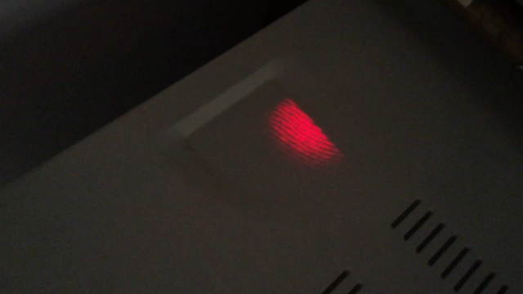

假如固定$θ$角基本不变，对玻璃板进行平移，可得到视频如右：
对不同的载玻片会出现不同的干涉图样，因此我们判断条纹的不对称性与玻璃片厚度不均匀有关。
换用分光计的半透半反镜后得到对称性很好的等倾圆环，从而证实了上述猜想
Notes:
从中我们可以看到，在theta角保持不变的时候，光束打到载玻片的不同位置时会产生不同的干涉图样

Slide 7
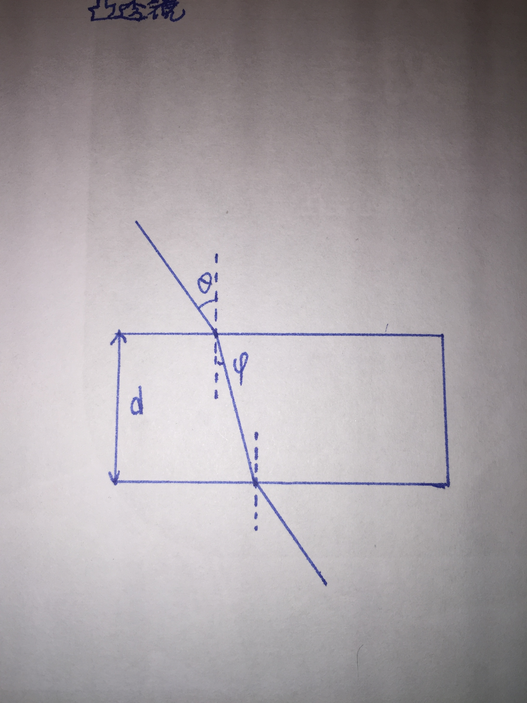

迈克尔逊干涉仪法
在迈克尔逊干涉仪的一个光臂中放上待测玻璃板
通过调整玻璃板的角度即可改变光程差，通过观察干涉条纹的吞吐数随角度的变化即可拟合得到玻璃板的厚度与折射率
容易推导出光程随角度变化公式如下：
$$L=\frac{2n^{2}d}{\sqrt{n^{2}−{\left.Sin[x\right]}^{2}}}−2n⁢d$$

Slide 8
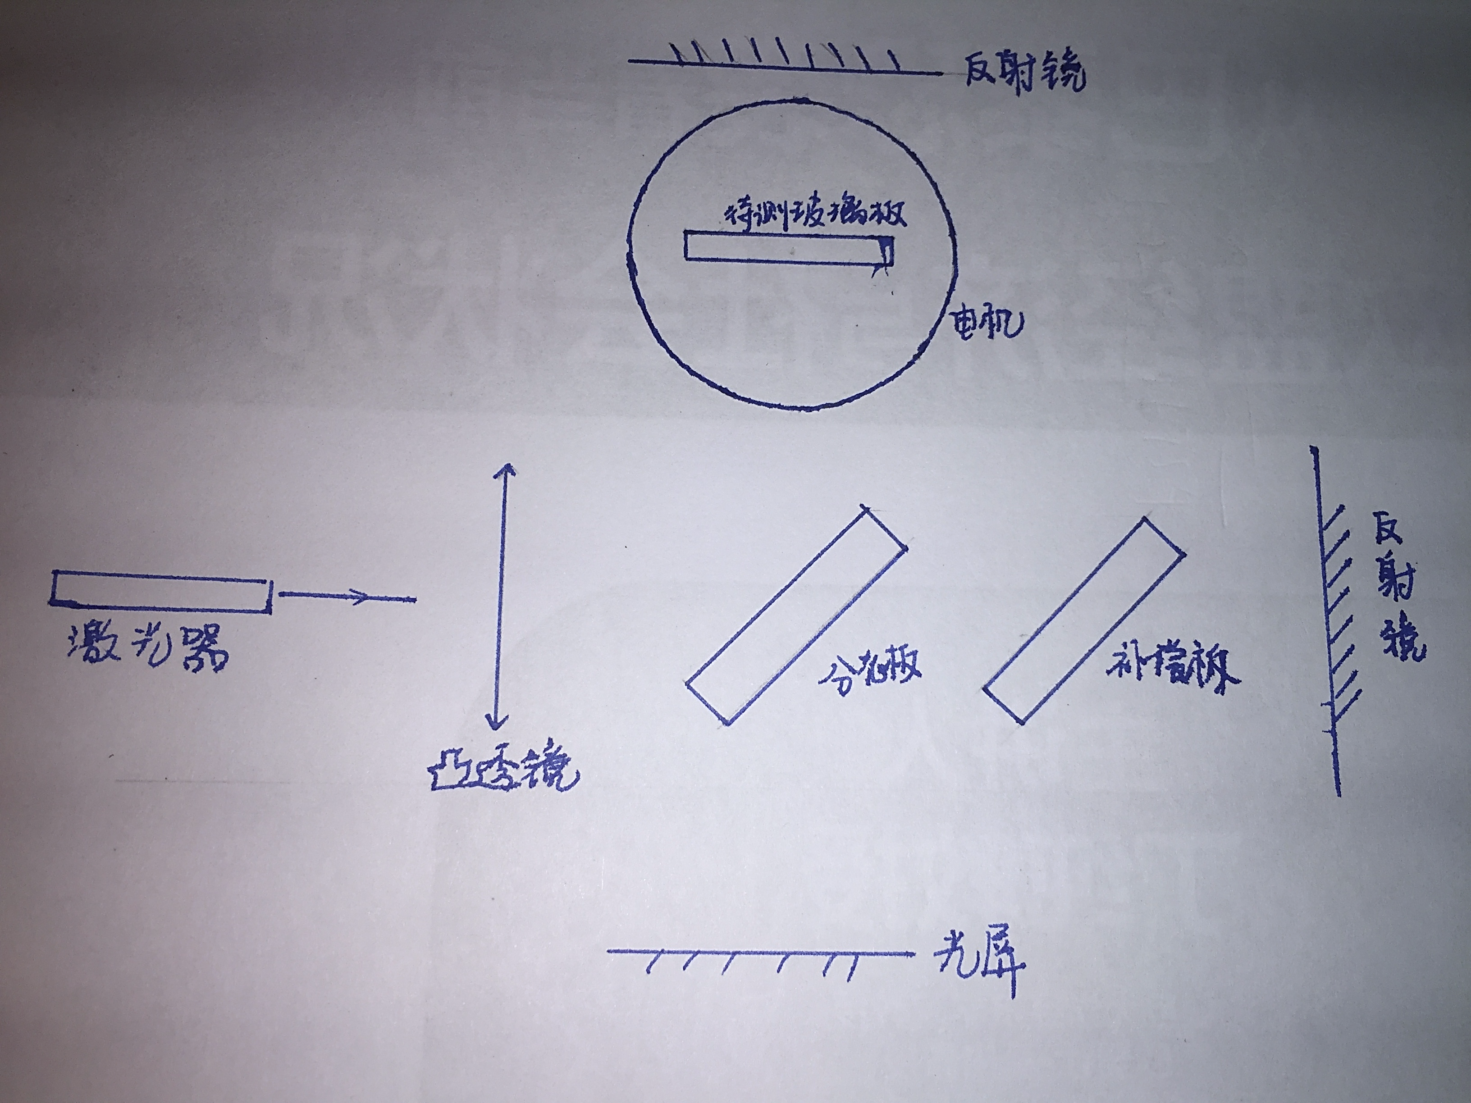
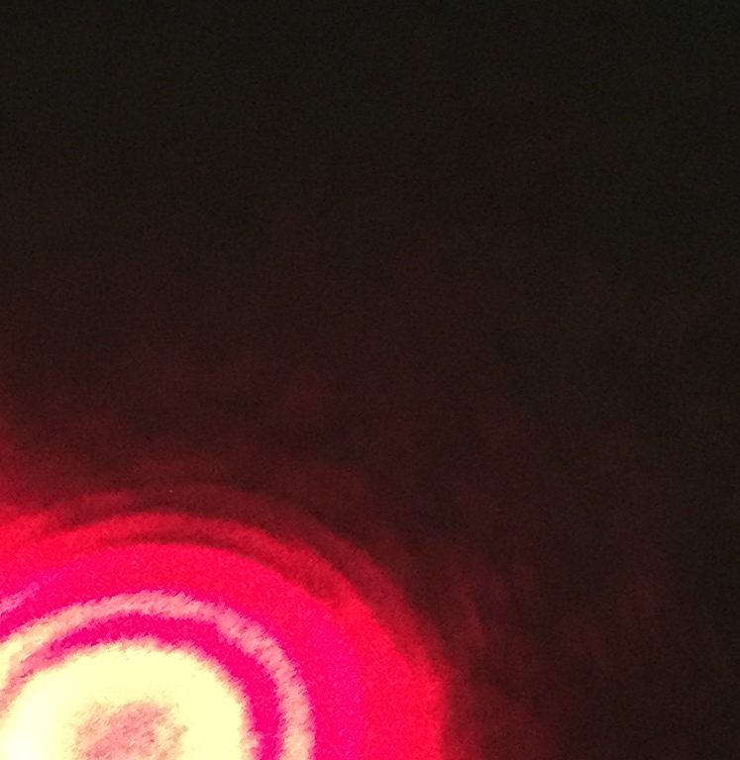
装置简图：
通过电机控制待测玻璃板的转动
通过自准直法调节待测玻璃板的0位置
玻璃板转动时，在光屏上可以观察到等倾圆环的吞吐

Slide 9
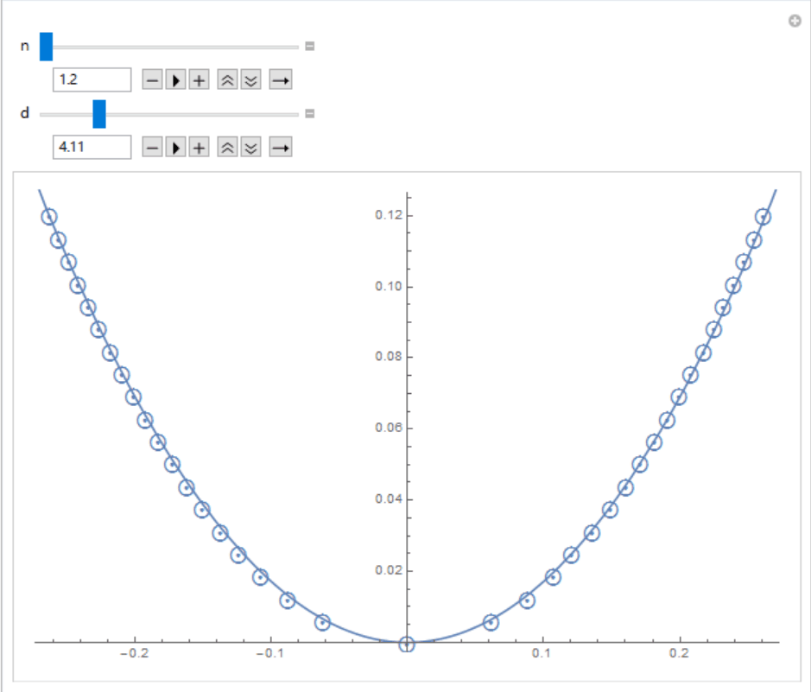
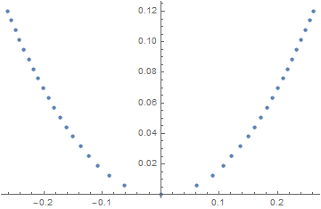
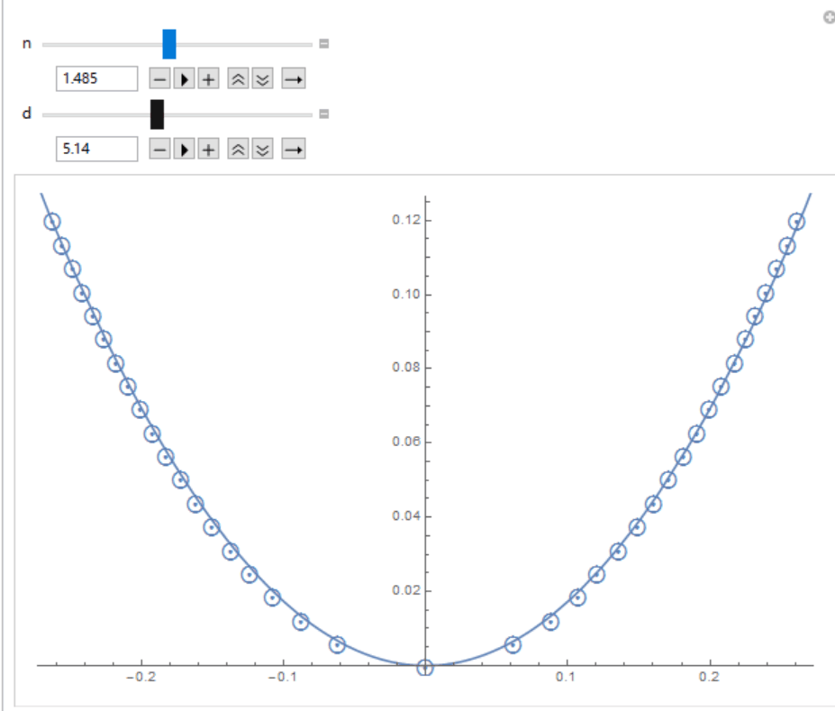
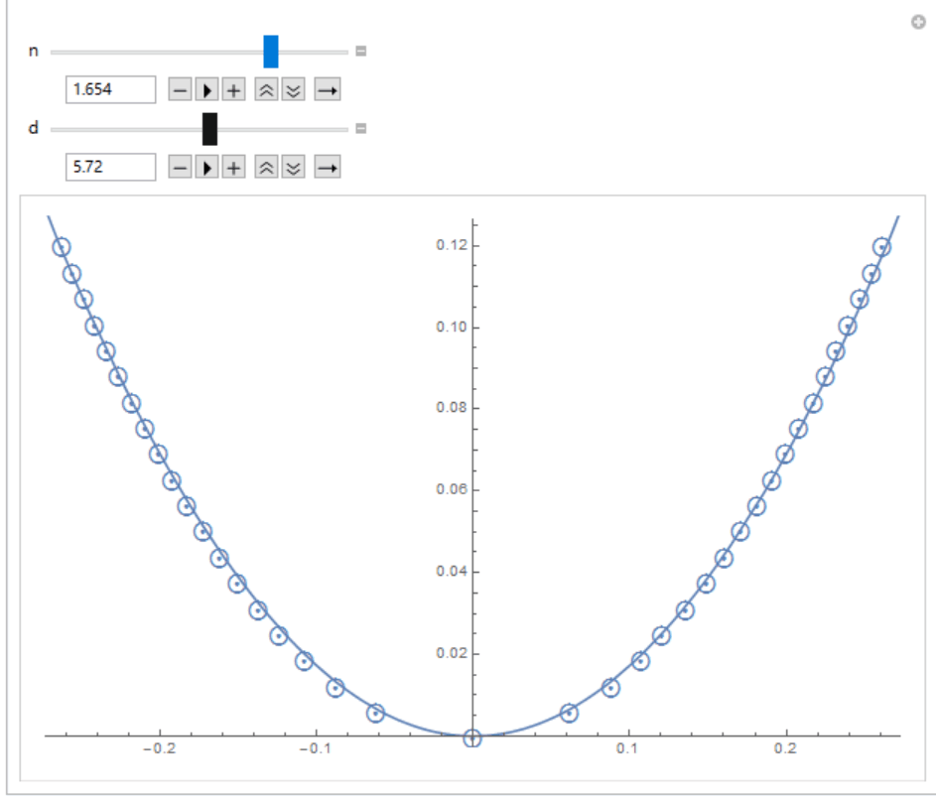
实验测出的数据点如右图所示
横轴为入射角θ(弧度制)，纵轴为变化的光程
但拟合时发现可以得到多组与实验数据符合得很好的参数组

Slide 10
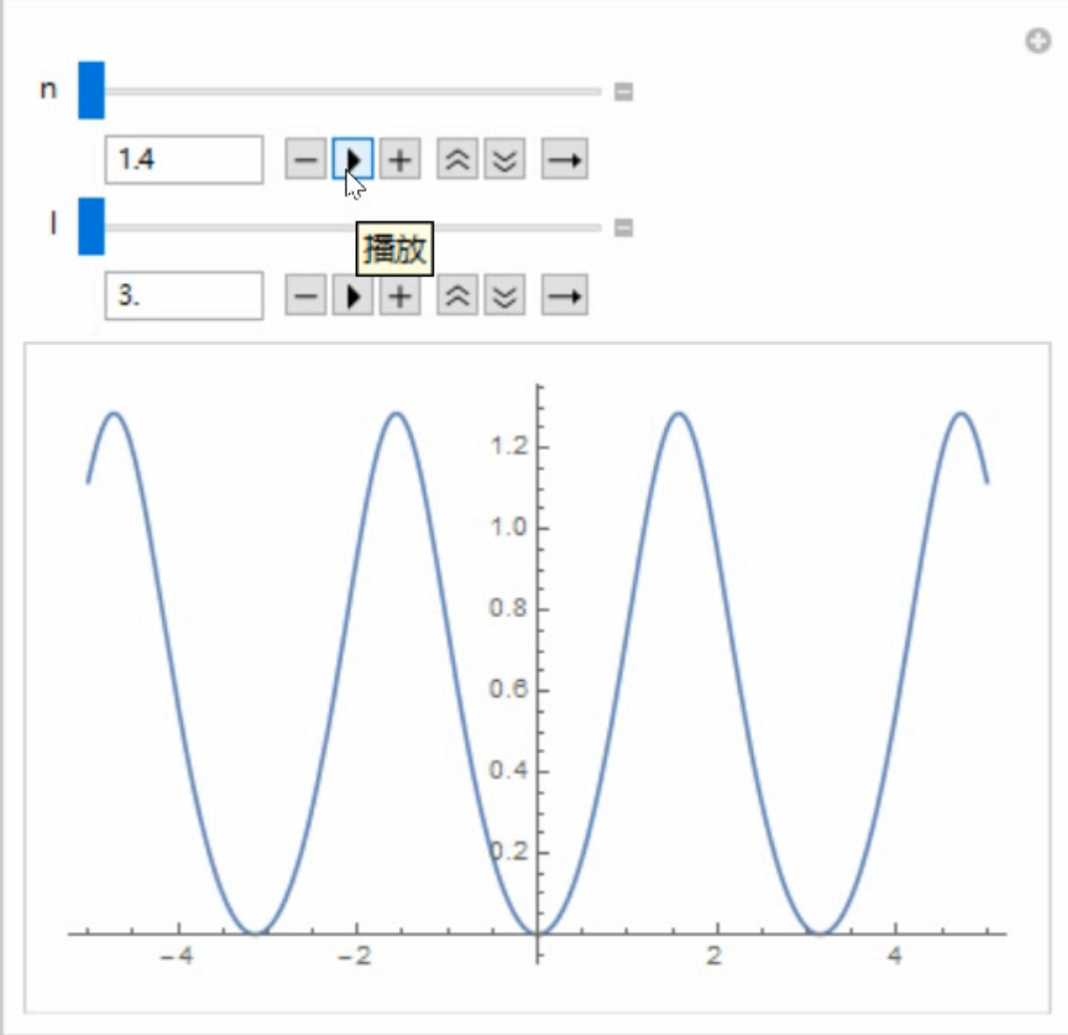
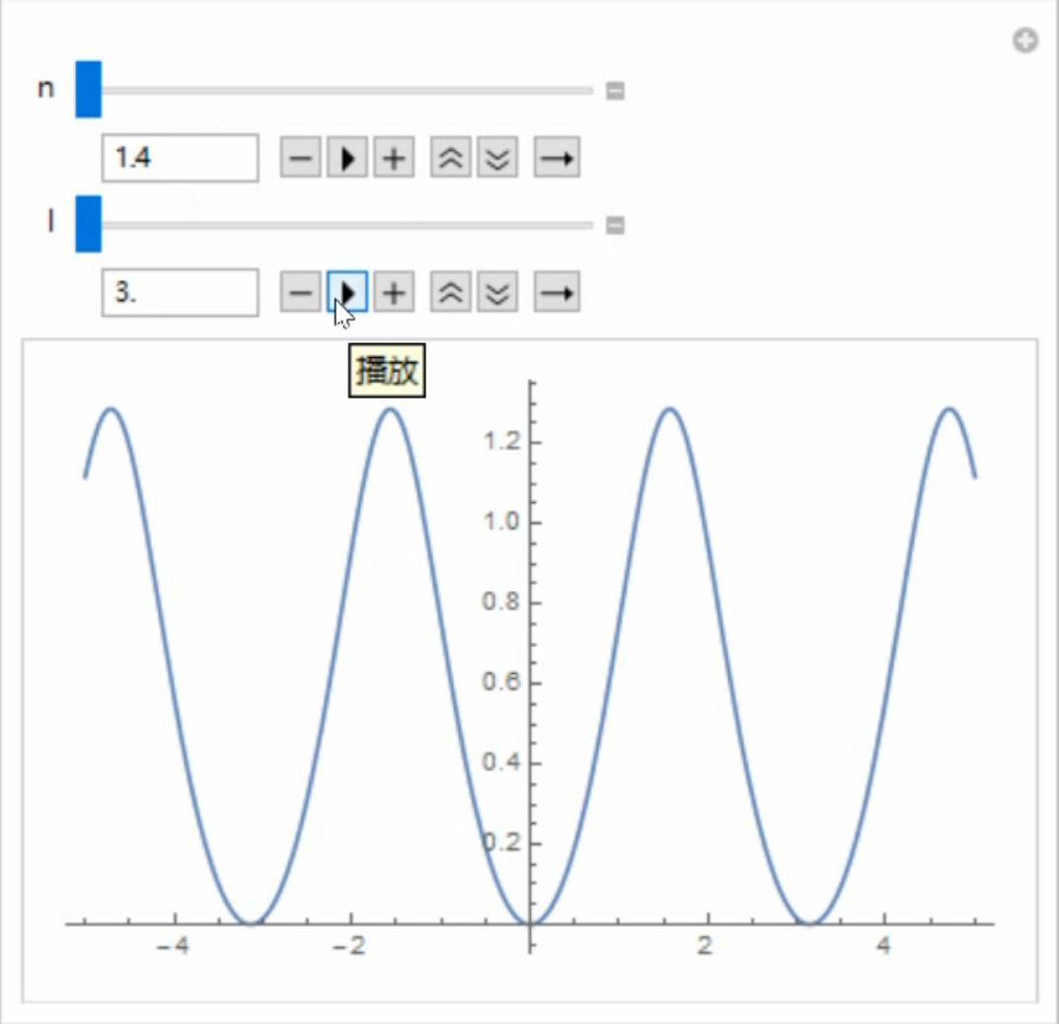
进一步研究函数性质之后，我们发现在1.4<n<1.8时，n的变化几乎不会引起函数形状的变化
Notes:
我们可以看到，当n和d变化时，仅有图像的纵轴发生明显的变化，因而对应一组数据点会出现无穷多组d与n

Slide 11
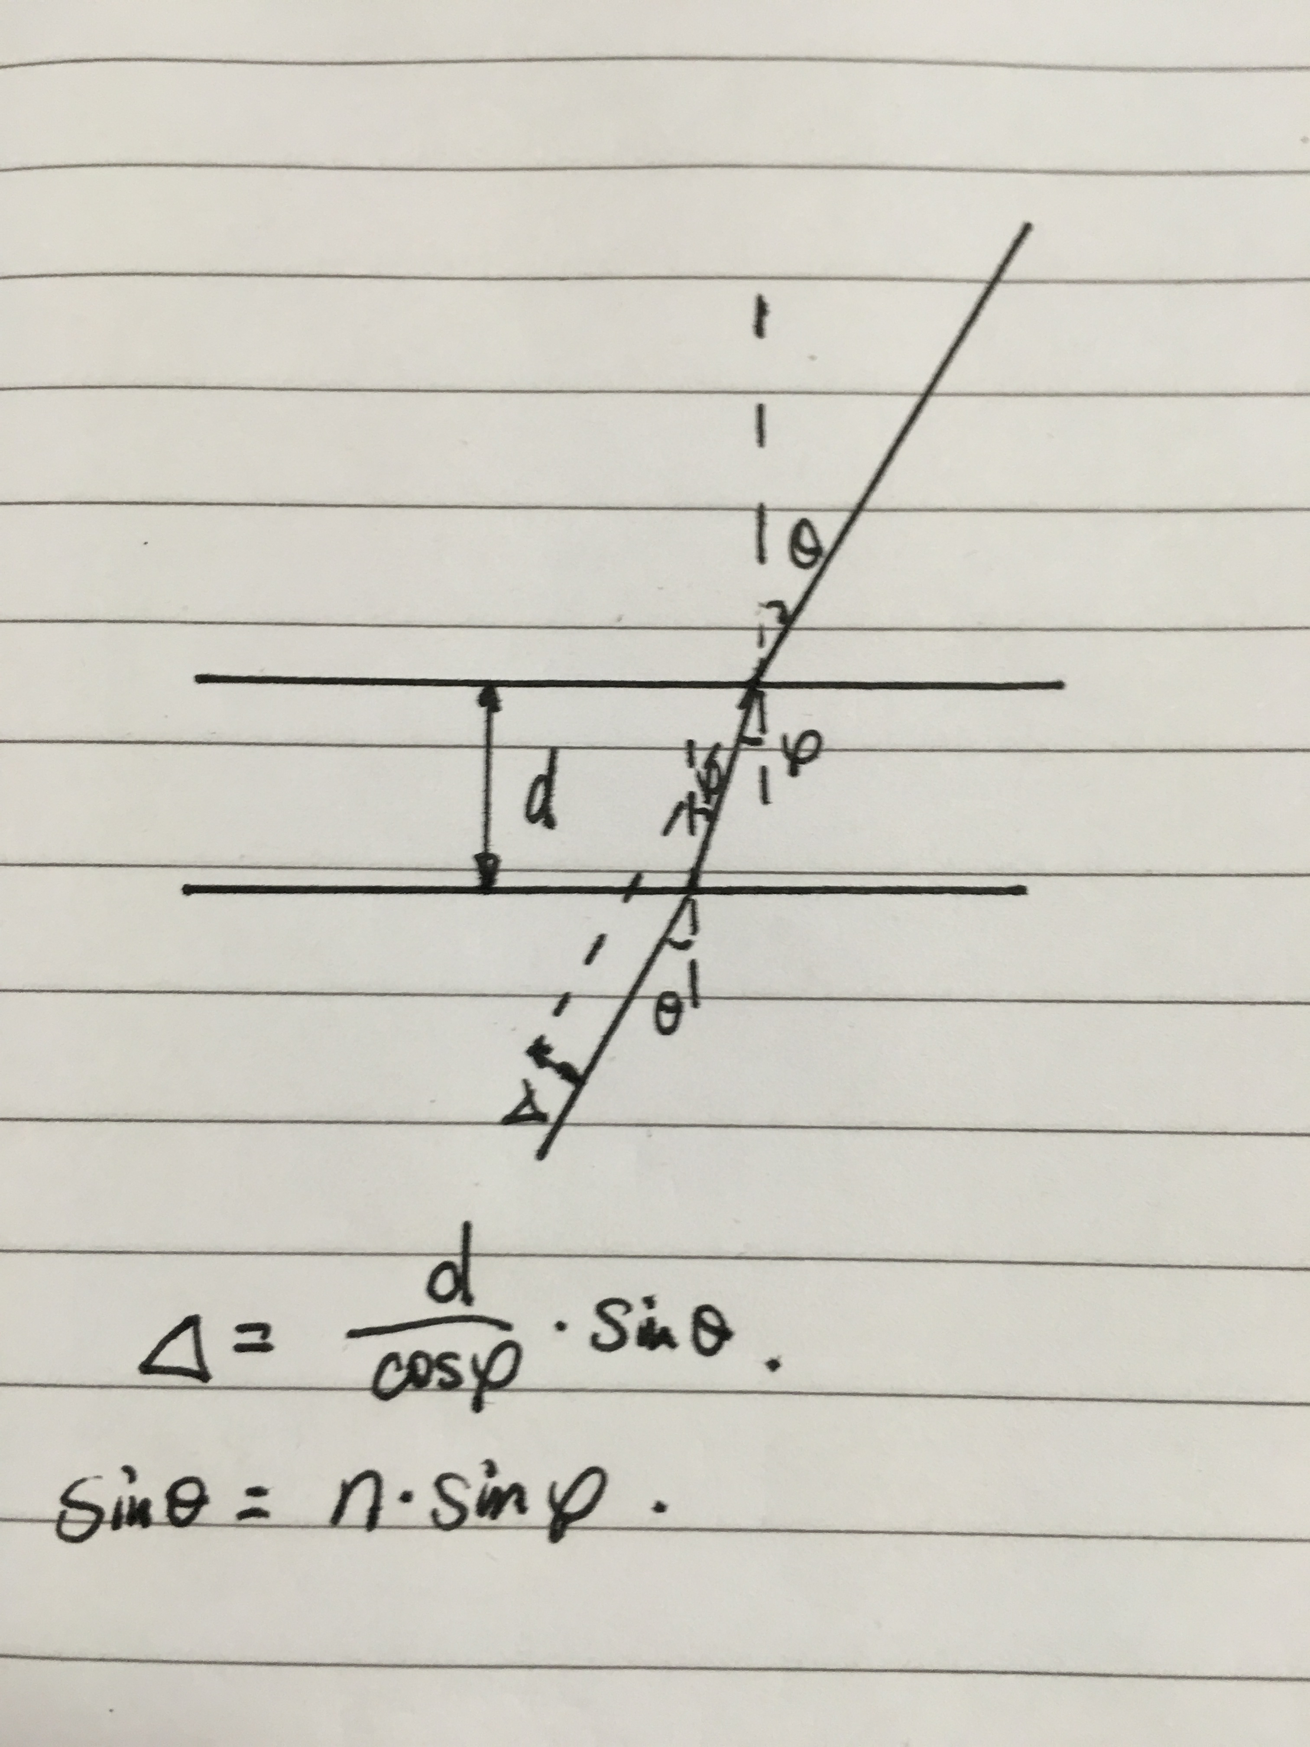

几何光学方法
细激光束在经过玻璃片之后会发生偏转
容易推导出偏转量Δ与n、d、θ之间的关系
$∆=dsinθ∙(1−\frac{cosθ}{\sqrt{n^{2}−\sin^{2}θ}})$
通过对光强的高斯拟合得到光束的中心位置
进而得到光束的偏转量

Slide 12
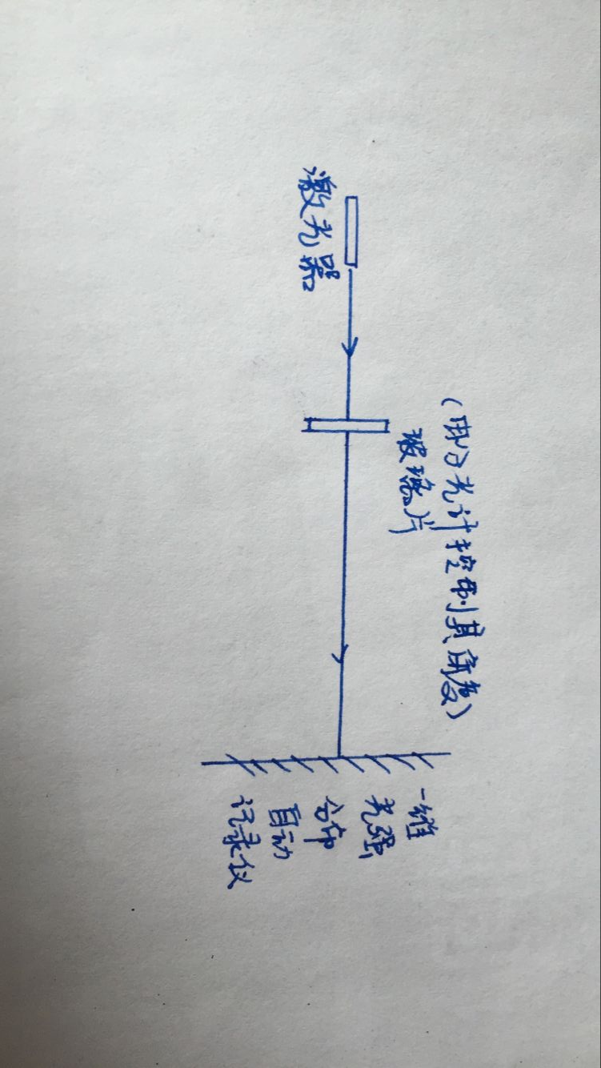
几何光学方法部分：直接测量
装置简图：
通过对一维光强分布记录仪的数据进行高斯拟合，可以确定光束的中心位置，从而可以通过非线性拟合得到d与n
Notes:
下面由我来介绍一下几何光学部分的具体操作和实验结果
激光器发出一束激光后经玻璃片产生一定的位移再打到光强分布记录仪上

Slide 13
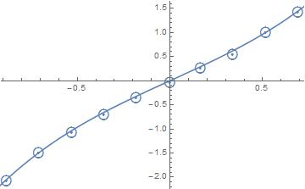

在具体操作中
我们将实验装置放在光学平台上
每隔0.02mm采集一个光强数据点
采用分光计的半透半反镜作为玻璃片
得到结果如右:
拟合结果为：$5.025Sin[x](1−\frac{Cos[x]}{\sqrt{2.396 −{Sin[x]}^{2}}})$
参数表如下：
$$\begin{matrix} & "Estimate" & "Standard Error" & "t‐Statistic" & "P‐Value" \\ d & 5.025 & 0.20 & 24.90 & 4.30×{10}^{−8} \\ n & 1.548 & 0.044 & 35.23 & 3.850×{10}^{−9}\end{matrix}$$
Notes:
从中我们可以看到，拟合公式和实验数据的符合是非常好的

Slide 14
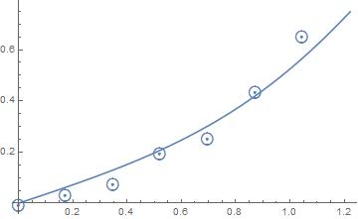


换用d约为1mm的载波片进行实验，由于$∆$过小，随机误差明显增大，利用非线性拟合无法得到一个合适的结果
利用迭代法得到图像如右：
d≈1.16mm,n≈1.44
迭代法具体思路如下：
估测并在拟合公式中固定d，对n拟合得n1
在公式中令n=n1，对d拟合得到d1
重复以上步骤，得到d与n的大致结果
$$1.16∗\left.Sin[x\right]∗\left(1−\frac{\left.Cos[x\right]}{\sqrt{{1.44}^{2}−{\left.Sin[x\right]}^{2}}}\right)$$
Notes:
虽然整体的拟合情况和上一张图稍有差距，但总体来看拟合的公式还是基本符合实验数据的

Slide 15
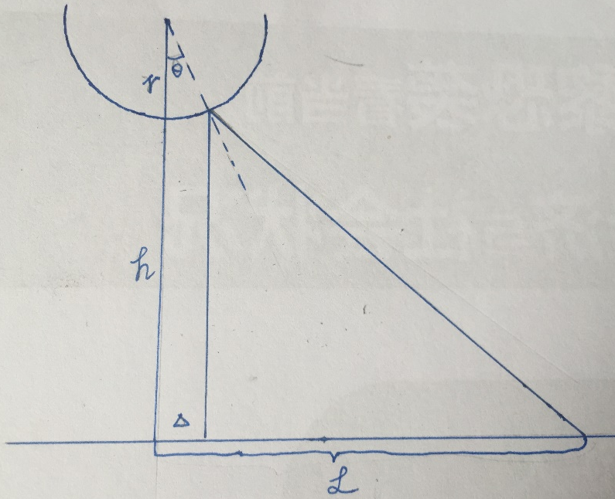

几何光学方法部分：放大测量
从直接测量的公式和实验结果中，可以看出当d较小时测量精度会明显下降
利用柱面反射镜将Δ加以放大后进行测量
当Δ<<r时，可推出如下公式：
$L=(1+2\frac{h}{r})∆$
近似误差小于${(\frac{∆}{r})}^{3}$

Slide 16
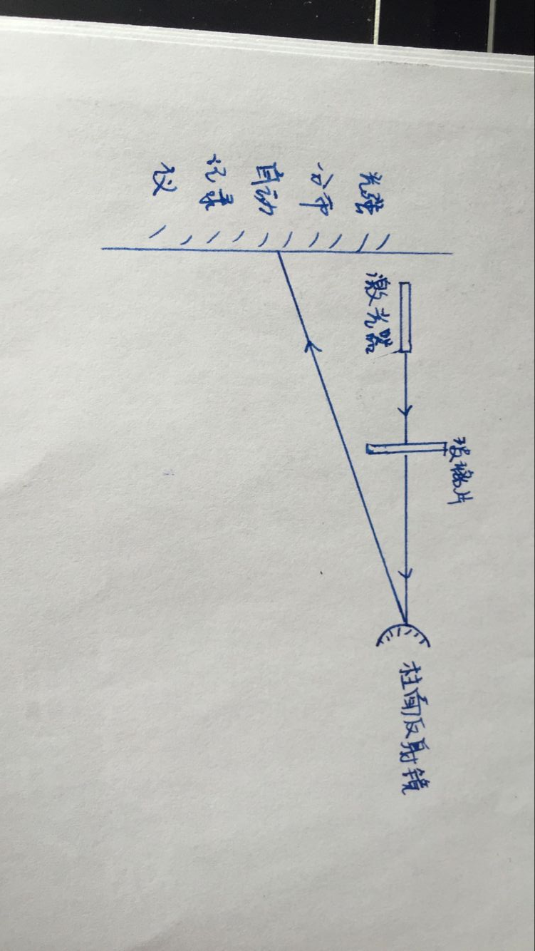
几何光学方法部分：放大测量
装置简图：
通过高斯拟合得到L，由L与$∆$l的关系可推导出$∆$l，从而进行拟合可得到d与n
Notes:
装置前面的部分与直接测量相同，有区别的地方在于光束射出玻璃片后会经过柱面反射镜反射到光强分布仪上

Slide 17
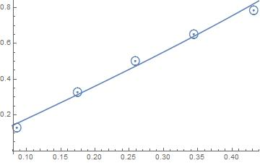

在具体操作中
我们同样将实验装置放在光学平台上
每隔0.02mm采集一个光强数据点
采用分光计的半透半反镜作为玻璃片
采用烧杯作为“柱面反射镜”
通过迭代法得到d≈4.96，n≈1.56
$$4.96\left.Sin[x\right]⁢\left(1−\frac{\left.Cos[x\right]}{\sqrt{{1.56}^{2}−{\left.Sin[x\right]}^{2}}}\right)$$

Slide 18
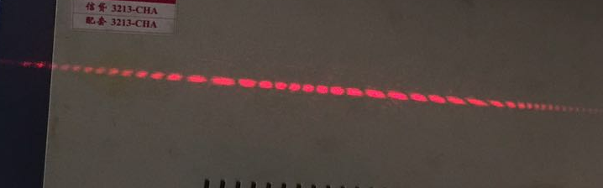
放大测量法中可能存在的问题
由于烧杯内外壁都存在反射，导致经烧杯反射后得到的光带存在干涉条纹，如右图
从而导致反射后光带经高斯拟合得到的中心（实验证明用高斯拟合时存在很明显的中心）与实际光束中心可能存在微小的差异
后期考虑在烧杯外壁通过银镜反应镀一层反射银镜来提高精度

Slide 19
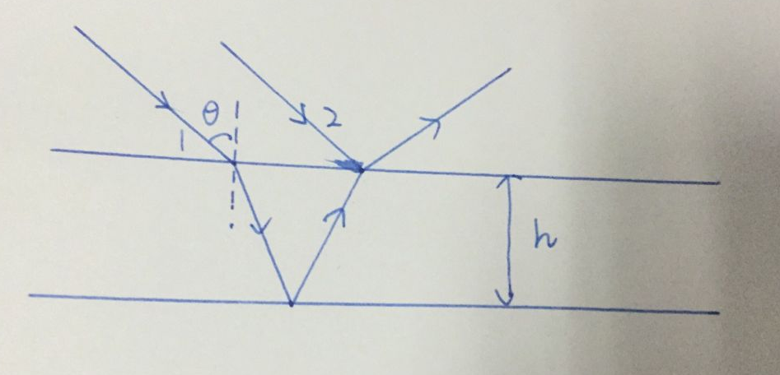

激光光束直接干涉法
当激光光束直接射入玻璃片时，如右图：
容易推导出光束1、2之间的光程差为
$Δl=2h\sqrt{n^{2}−{sinθ}^{2}}$
取微分，有$d\left(Δl\right)=2\sqrt{n^{2}−{sinθ}^{2}}dh−h\frac{sin2θ}{\sqrt{n^{2}−{sinθ}^{2}}}dθ$
当角度$θ$变化时，由于激光束射到的位置基本不变，从而可认为dh=0，通过数出在不同$θ$角位置条纹随$θ$的变化来确定$\frac{d(∆l)}{dθ}，$从而拟合得出h与n

Slide 20
主要参考文献
陈仁文,孙亚飞,陈勇. 一种利用光反射原理测量小位移的新方法[J]. 光谱学与光谱分析,2004,01:21-24.
李季平,吴启元,刘小廷,蔡云良. 激光等密度等倾干涉条纹法测定透明介质的厚度和折射率[J]. 物理实验,2000,03:38-39+41.
熊芬,胡中文,姜明达. 基于平行平板的折射率高精度非接触测量[J]. 应用光学,2012,01:148-152.
沈元华,马秀芳. 为2007年亚奥赛物理实验命题的体会[J]. 物理实验,2007,11:28-32.
马秀芳,沈元华. 第八届亚洲物理奥林匹克竞赛中实验考题的分析[J]. 物理实验,2007,12:29-33.
李季平,吴启元,刘小廷,蔡云良.激光等密度等倾干涉条纹法测定透明介质的厚度和折射率[J]. 物理实验.2000(03)

